Slide 1
地球観測社会システム 第12回経過報告
宮澤健人
千葉大学大学院 融合理工学府 リモートセンシングコース1年

Slide 2
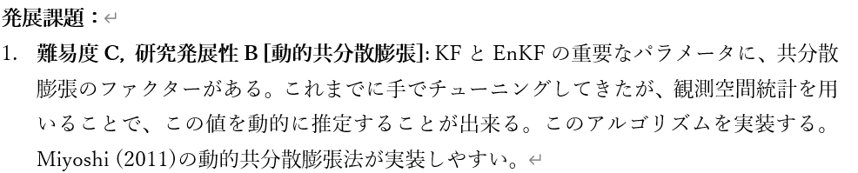
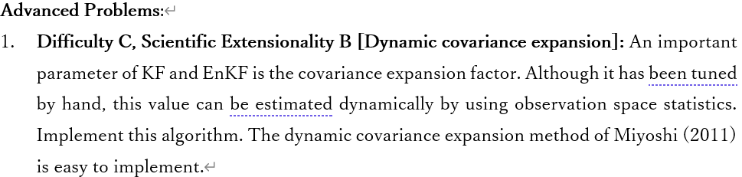
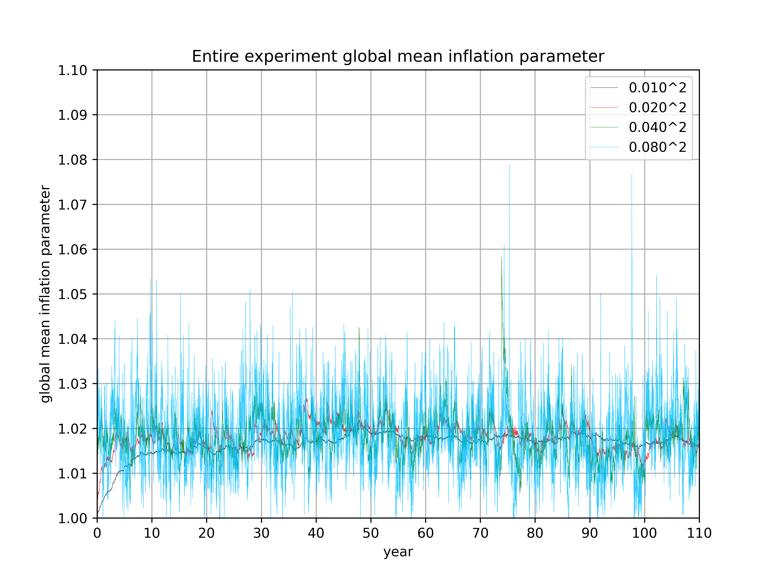
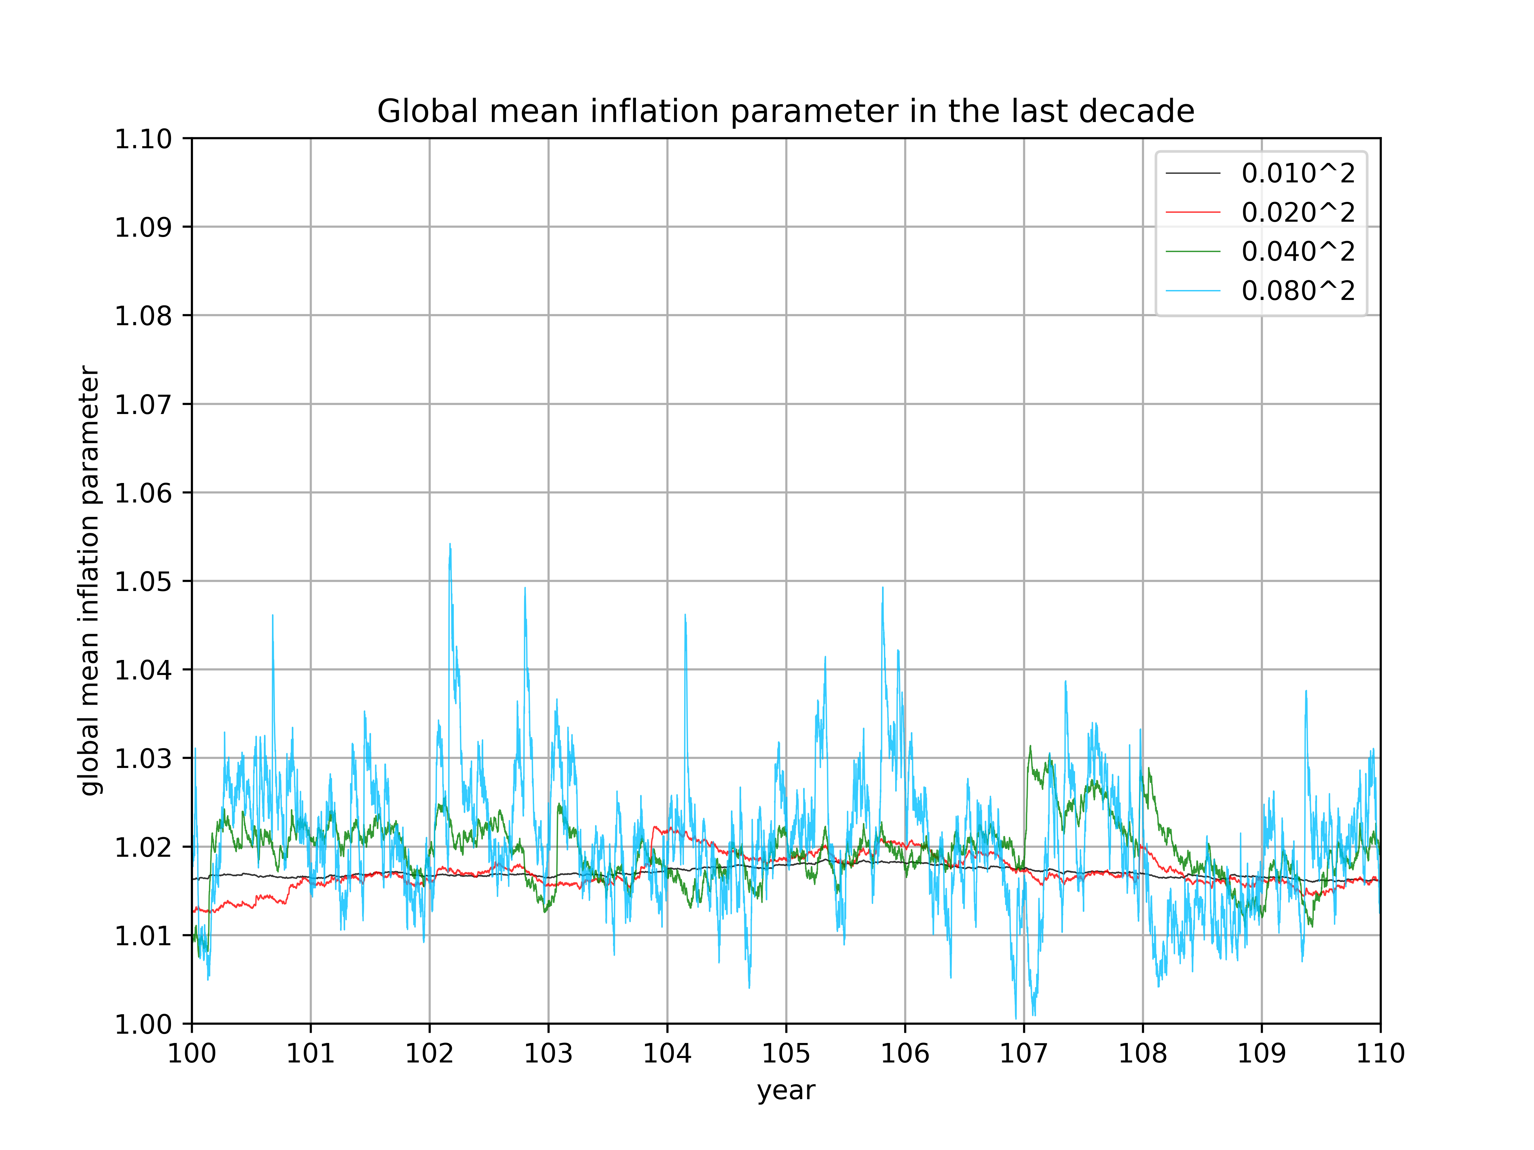
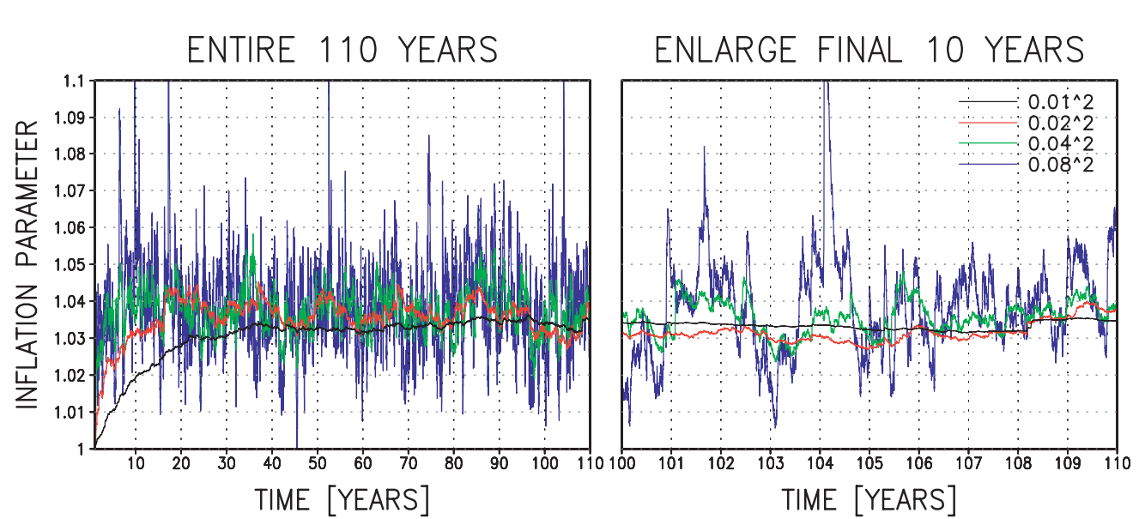
前回までの進捗
事前インフレーション分布の分散パラメータ別のインフレーションの推移
<実験結果>
<Miyoshi(2011)>
全期間(110年)
最後の10年
全期間(110年)
最後の10年

Slide 3
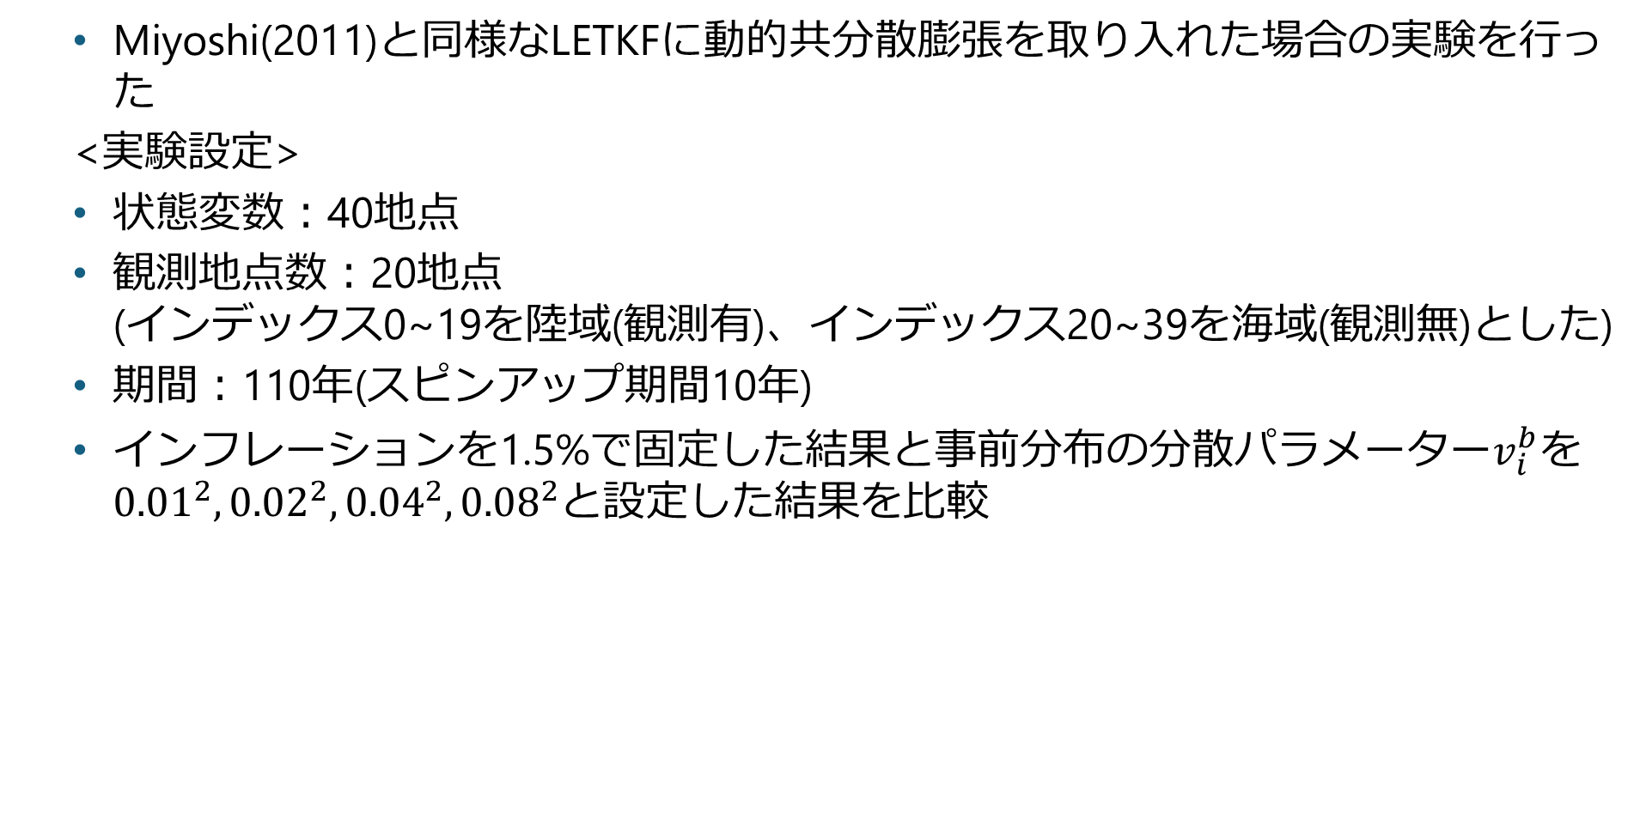
検証実験
Miyoshi(2011)と同様なLETKFに動的共分散膨張を取り入れた場合の実験を行った
<実験設定>
状態変数：40地点
観測地点数：20地点 (インデックス0~19を陸域(観測有)、インデックス20~39を海域(観測無)とした)
期間：110年(スピンアップ期間10年)
インフレーションを1.5%で固定した結果と事前分布の分散パラメーター$v_{i}^{b}$を ${0.01}^{2},{0.02}^{2},{0.04}^{2},{0.08}^{2}$と設定した結果を比較

Slide 4
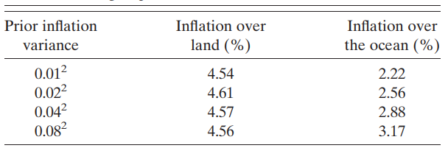
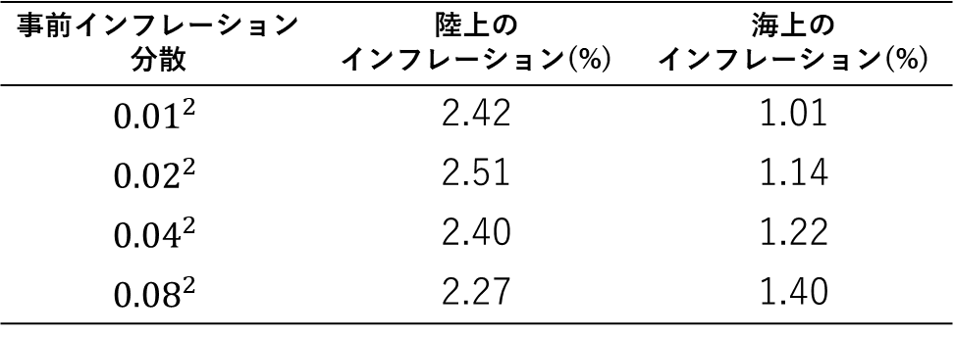
結果
インフレーションの期間平均はMiyoshi(2011)よりも低くなった
一方で、陸上の方が海上よりもインフレーションが高い傾向は一致
事前インフレーション分布の分散パラメータ別の 陸上・海上インフレーションの期間平均(スピンアップ期間除く)
<実験結果>
<Miyoshi(2011)>
事前インフレーション分散 | 陸上の インフレーション(%) | 海上の インフレーション(%)
$${0.01}^{2}$$ | 2.42 | 1.01
$${0.02}^{2}$$ | 2.51 | 1.14
$${0.04}^{2}$$ | 2.40 | 1.22
$${0.08}^{2}$$ | 2.27 | 1.40
Notes:
DFS

Slide 5
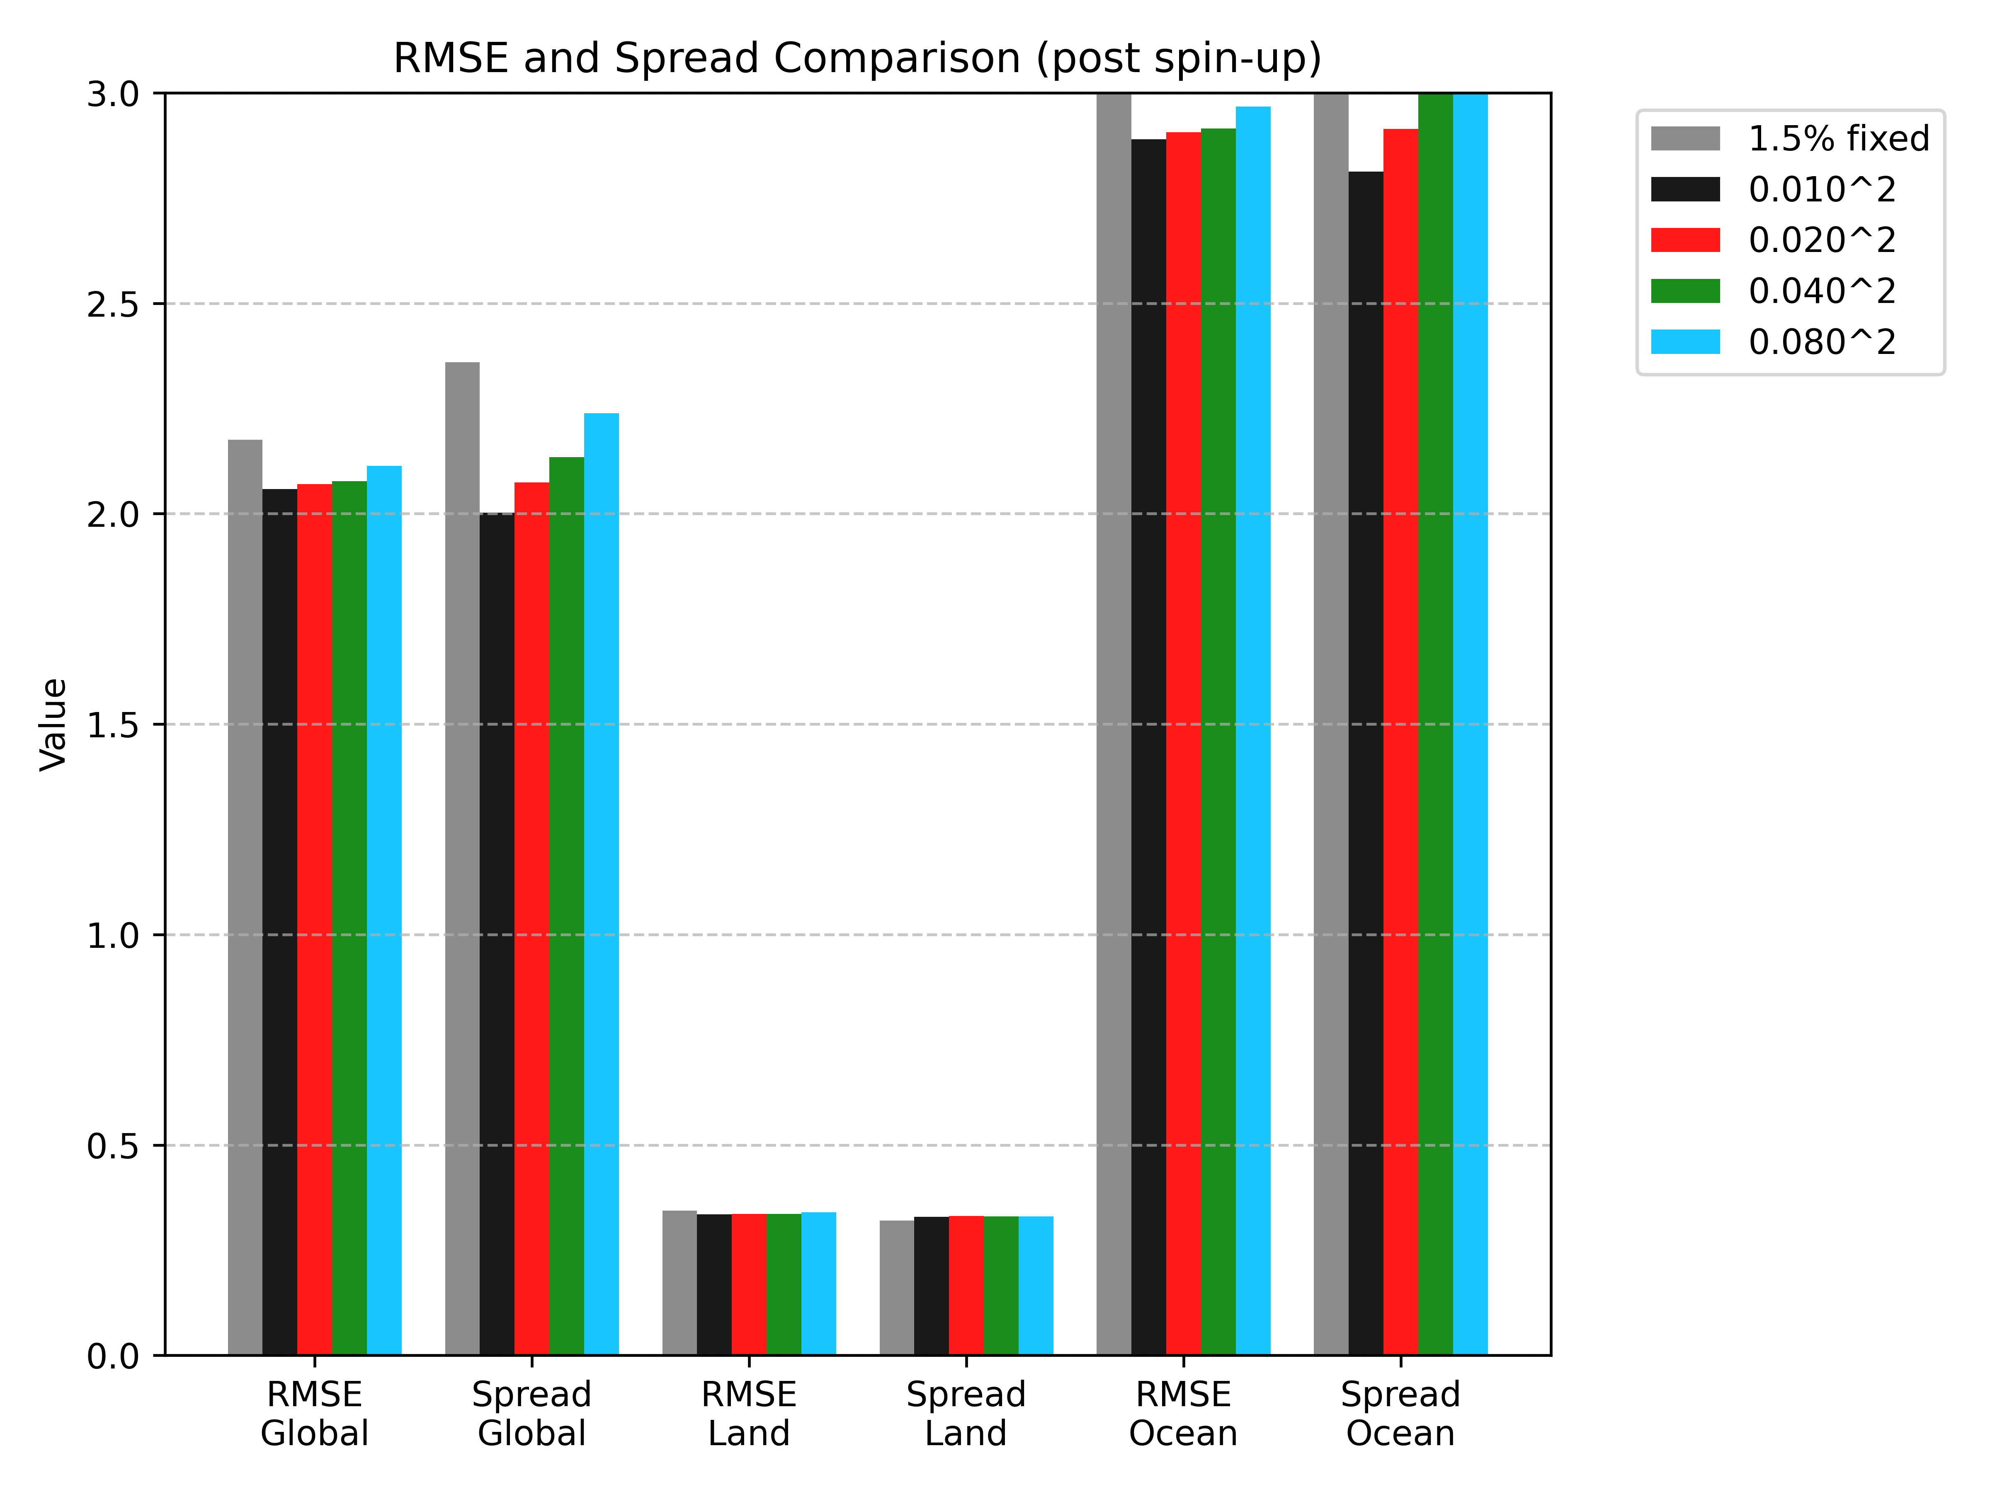
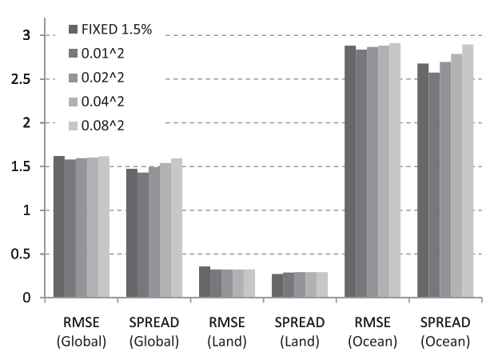
結果
事前インフレーション分布の分散パラメータ別の 全体・陸上・海上のRMSEとSpreadの比較
<実験結果>
<Miyoshi(2011)>
Notes:
DFS

Slide 6
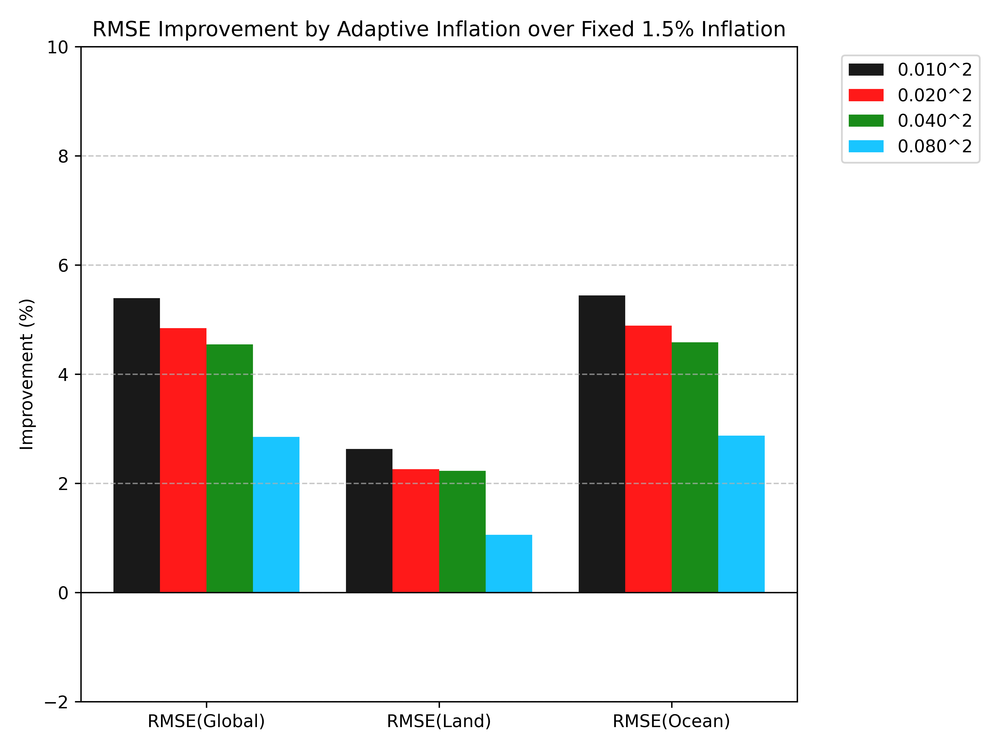
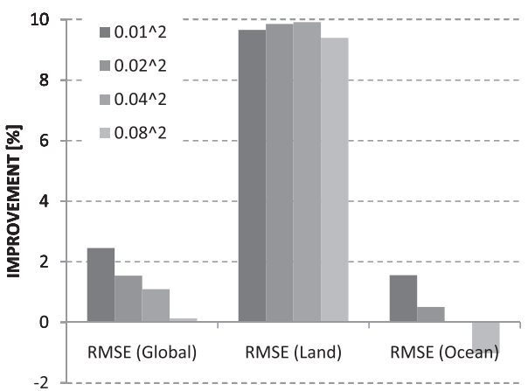
結果
事前インフレーション分布の分散パラメータ別の 全体・陸上・海上のRMSEの改善率(%)=$\left(RMSE_{v_{b}^{i}}−RMSE_{1.5\%}\right)/RMSE_{v_{b}^{i}}×100$
<実験結果>
<Miyoshi(2011)>
Notes:
DFS

Slide 7
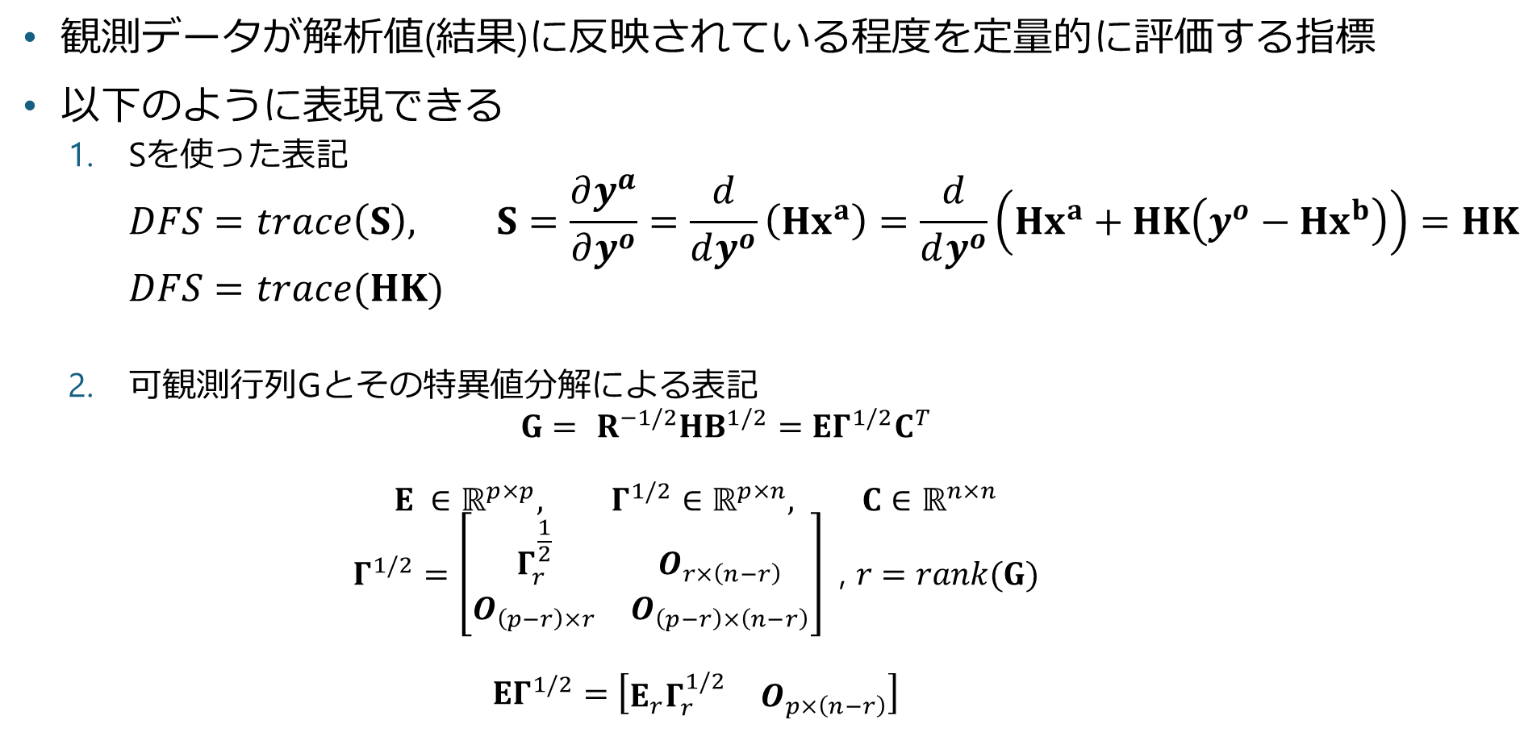
DFS(Degrees of Freedom for the Signal, 信号の自由度)
観測データが解析値(結果)に反映されている程度を定量的に評価する指標
以下のように表現できる
Sを使った表記 $DFS=trace\left(S\right), S=\frac{∂y^{a}}{∂y^{o}}=\frac{d}{dy^{o}}\left(Hx^{a}\right)=\frac{d}{dy^{o}}\left(Hx^{a}+HK\left(y^{o}−Hx^{b}\right)\right)=HK$ $DFS=trace(HK)$
可観測行列Gとその特異値分解による表記 $G= R^{−1/2}HB^{1/2}=EΓ^{1/2}C^{T}$ $E ∈ℝ^{p×p}, Γ^{1/2}∈ℝ^{p×n}, C∈ℝ^{n×n}$ $Γ^{1/2}=\left[\begin{matrix}Γ_{r}^{\frac{1}{2}} & O_{r×\left(n−r\right)} \\ O_{\left(p−r\right)×r} & O_{\left(p−r\right)×\left(n−r\right)}\end{matrix}\right] \text{, }r=rank(G)$ $EΓ^{1/2}=\left[\begin{matrix}E_{r}Γ_{r}^{1/2} & O_{p×\left(n−r\right)}\end{matrix}\right]$
観測値に対する解析値の感度？

Slide 8

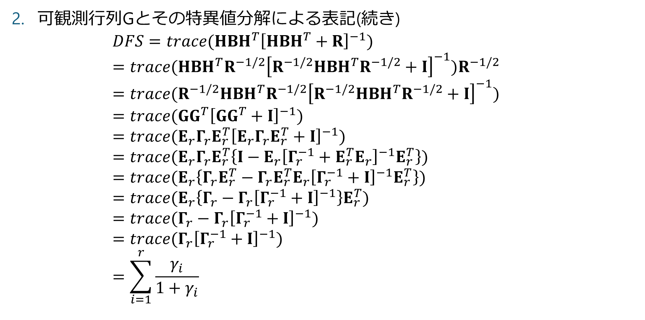

DFS(Degrees of Freedom for the Signal, 信号の自由度)
可観測行列Gとその特異値分解による表記(続き) $DFS=trace(HBH^{T}{\left[HBH^{T}+R\right]}^{−1})$ $=trace(HBH^{T}{R^{−1/2}\left[R^{−1/2}HBH^{T}R^{−1/2}+I\right]}^{−1})R^{−1/2}$ $=trace(R^{−1/2}HBH^{T}{R^{−1/2}\left[R^{−1/2}HBH^{T}R^{−1/2}+I\right]}^{−1})$ $=trace({{GG}^{T}\left[{GG}^{T}+I\right]}^{−1})$ $=trace({{E_{r}Γ_{r}E}_{r}^{T}\left[{E_{r}Γ_{r}E}_{r}^{T}+I\right]}^{−1})$ $=trace(E_{r}Γ_{r}E_{r}^{T}\left\{I−E_{r}{\left[Γ_{r}^{−1}+E_{r}^{T}E_{r}\right]}^{−1}E_{r}^{T}\right\})$ $=trace(E_{r}\left\{Γ_{r}E_{r}^{T}−Γ_{r}E_{r}^{T}E_{r}{\left[Γ_{r}^{−1}+I\right]}^{−1}E_{r}^{T}\right\})$ $=trace(E_{r}\left\{Γ_{r}−Γ_{r}{\left[Γ_{r}^{−1}+I\right]}^{−1}\right\}E_{r}^{T})$ $=trace(Γ_{r}−Γ_{r}{\left[Γ_{r}^{−1}+I\right]}^{−1})$ $=trace(Γ_{r}{\left[Γ_{r}^{−1}+I\right]}^{−1})$ $=\sum_{i=1}^{r}{\frac{γ_{i}}{1+γ_{i}}}$
$$※K=BH^{T}{\left[HBH^{T}+R\right]}^{−1}$$
※トレースの交換法則
※Woodburyの恒等式
※特異値分解で算出される$E とCの$列ベクトルは必ず正規直交系になるので$E_{r}^{T}$も直交行列
固有値$γ_{i}$は観測誤差に対するモデル誤差の程度を表している？

Slide 9
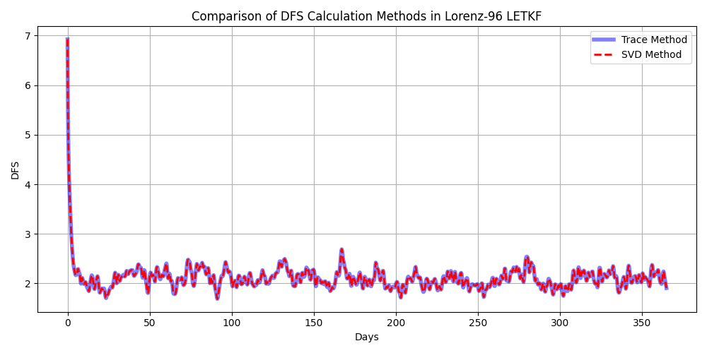
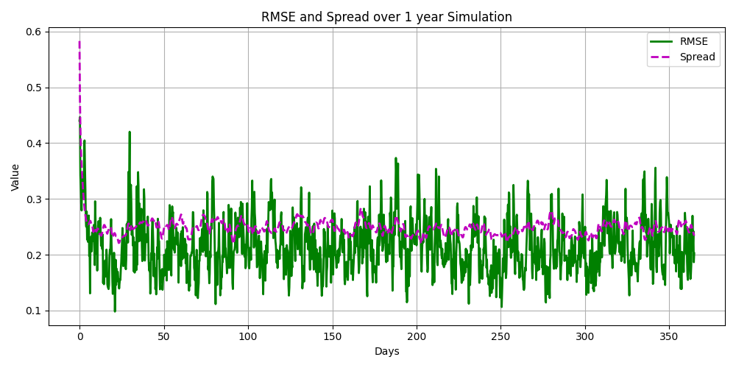
DFS(Degrees of Freedom for the Signal, 信号の自由度)
Lorenz96をLETKF(m=10, inflation=4%, localization radius=5)で1年間データ同化し、1の手法(trace(HK)),2の手法(可観測行列の特異値分解)でDFSを算出

